Slide 1
第1课
中华优秀传统文化的内涵与特点
【课标要求】
了解中华优秀传统文化的内涵；从人类文明发展和世界文化交流的角度，认识中华优秀传统文化的特点和价值。

Slide 2
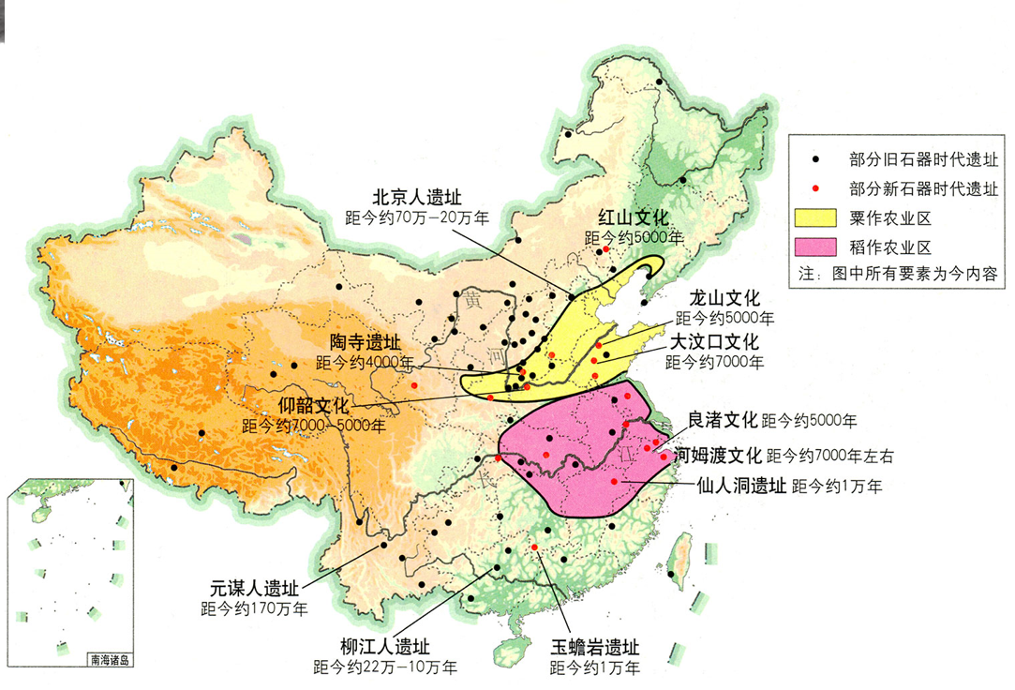
一、中华文化的发展历程
1、起源——原始社会时期
1.原始社会
（1）多元：黄河流域、长江流域、珠江流域、辽河流域，北方草原、四川盆地、青藏高原、天山南北，都是孕育中华文明的摇篮。
（2）核心：中原华夏族率先成为核心，并向四周辐射，推动着多元一体中华文化的形成。
中国石器时代古人类遗址
和文化遗存分布示意图

Slide 3
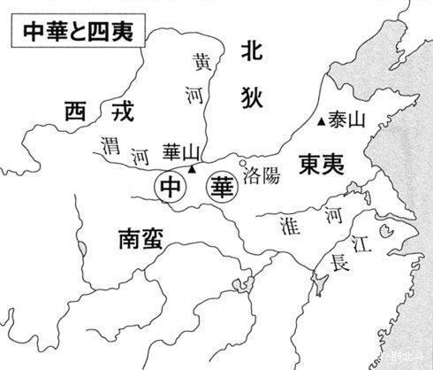
2、奠基——先秦时期
（1）春秋战国时期，内迁的戎狄蛮夷逐渐融入华夏族，初步形成了各地区、各民族共同的血缘认同、文化认同。
华夏之名在西周已经出现，它成为中原主体居民的总称，四邻的夷、蛮、戎、狄等民族被华夏族称为“夷”。
……到春秋、战国之交，进入中原的戎狄诸部绝大部分已融入华夏族当中，曾以蛮自居的楚国也渐不再被视为蛮夷。
春秋战国，华夏族吸收了大量新鲜血液，成为更加稳定和分布更广泛的族群，最终到秦以后形成了统一而有持久生命力的汉民族。
——摘编自张帆《中国古代简史》

Slide 4
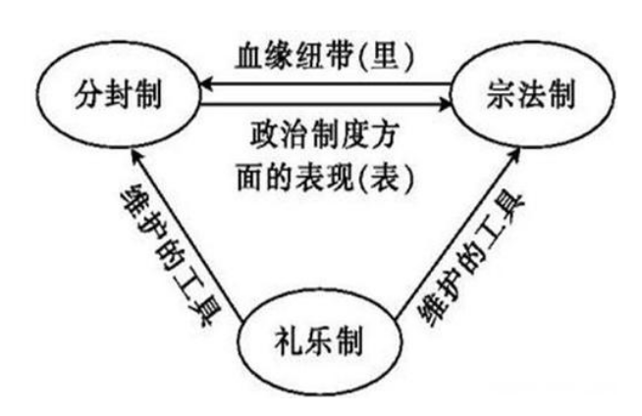
2、奠基——先秦时期
（2）面对礼崩乐坏局面，孔子对西周礼乐文明进行多方面阐述，儒家文化的思想核心形成。
孔子主张“克己复礼”，恢复周礼，实际上就是恢复社会的秩序与和谐。孔子思想主张中的“仁”和“礼”，成为以后儒家文化的思想核心。
乐者，天地之和也。礼者，天地之序也。和，故百物皆化；序，故群物皆别。
——《礼记·乐记》
①礼乐制含义：表示等级制度的典章制度和礼仪规定。
②礼乐制目的：维护宗法制、分封制的工具。

Slide 5
2、奠基——先秦时期
（3）战国时期“百家争鸣”局面出现。这一时期的学术思想大放异彩，成为后世思想文化发展的源头。先秦成为中华文化的奠基时期。
战国时期的“百家争鸣”
春秋战国时代的变革，并非局部的、一事一物的兴替，而是由一系列相关性变迁运动构成的大变局。……其动荡之激烈，变革范围之深广，为中国五千年历史所仅见。
——王家范等编著《大学中国史》
派别 | 人物 | 思想主张
道家 | 庄子 | 齐物论、逍遥、天与人“不相胜”
儒家 | 孟子 | 仁政、性善论、浩然正气
 | 荀子 | 礼法并施、性恶论、天行有常
法家 | 韩非子 | 依法治国、中央集权、变法革新
墨家 | 墨子 | 兼爱、非攻、尚贤
兵家 | 孙膑 | 《孙膑兵法》
阴阳 | 邹衍 | 五行相生相克

Slide 6
【拓展】
百家争鸣对中国传统文化发展的重要意义
（1）“百家争鸣”是中国学术文化、思想道德发展的重要阶段，奠定了中国传统文化体系的基础。
（2）各家学派相互取长补短，形成了中国思想文化兼容并包的特点。
（3）儒家思想就是在“百家争鸣”中吸收、融合各家之长发展起来的，并在日后成为中国传统文化的生流思想。
（4）“百家争鸣”是中国历史上第一次思想解放运动，对中国社会历史的发展起了巨大的推动作用。
（5）儒家思想孕育了我国传统文化中的政治理想和道德准则；道家学说构成了中国2000本年传统思想的哲学基础；法家思想中的变革精神，成为历代进步思想家、政治家改革图治的理论武器。他们构成了中华民族传统文化的基本精神

Slide 7
【问题思考】
春秋战国时期儒家思想的核心是什么？早期儒家思想有何特点？
思想核心：
是仁，强调仁政、民本、和道德教化，重视协调人与人、人与社会的关系，批判时政，致力于理想礼乐文明社会秩序的建立。
特点：
①儒家思想较为完整，但带有浓厚的理想化色彩；
②没有严密的理论，大多是关于思想修养方面的道德规范和政治思想方面的治国原则；
③思想开始与政治相结合，但因脱离现实而遭冷遇，处于民间学说的地位。

Slide 8
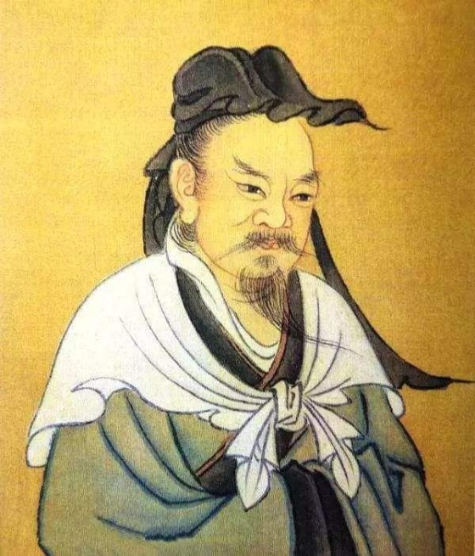
3、形成——秦汉时期
（1）秦朝：秦朝建立起统一多民族的国家，秦始皇推崇法家学说。
（2）汉朝：汉武帝尊崇儒术，确立了儒学的正统地位。从此，儒家思想成为两千多年来中华传统文化的主流。
《春秋》大一统者，天地之常经，古今之通谊也。今师异道，人异论，百家殊方，指意不同，是以上亡以持一统；法制数变，下不知所守，臣愚以为诸不在六艺之科孔子之术者，皆绝其道，勿使并进。邪辟之说灭息，然后统纪可一而法度可明，民知所从矣。
——《汉书·董仲舒传》
董仲舒（公元前179－前104）

Slide 9
拓展补充——董仲舒的思想主张
①提出春秋大一统和罢黜百家独尊儒术的主张；
②天人感应学说（董仲舒新儒学的基础），神化皇权，宣扬君权神授。同时提出如果人君无道，天就会降下灾异加以谴责和威慑，因此人君必须遵循天道，实行仁政。（有限制君主权利过度膨胀和防止暴政的目的）
③施政以德为主，以刑辅德
④提出三纲五常的儒家人伦道德标准（三纲，封建意识，应批判；五常：去除封建成分，中国传统美德）
——加强中央集权的需要；
——加强君权的需要；限制君权的需要
——巩固君权、稳定统治秩序的需要
具有神学色彩，是唯心主义。

Slide 10
史料探究
思考：董仲舒对先秦儒家“仁”的发展表现及其目的。
董仲舒从天出发来论仁，认为天是万物的本源，天生人并养育人，而上天要治理宇宙万物，就不能靠刑罚，而是主要靠仁德，因此宇宙万物才如此有秩序，所以天是具有仁义精神的。他在强调“仁者爱人”的基础上，提出仁爱的对象不能是“我”、自己，而必须是他人，并由此推衍出“质于爱民，以下至于鸟兽昆虫莫不爱。”
——摘编自孟维《董仲舒对先秦儒家“仁”的继承与发展》
表现：从天道的高度来论“仁” ，将儒家“仁”与天道神学结合；扩大“仁爱” 的范围。
目的：适应或巩固汉武帝实行大一统的需要。

Slide 11
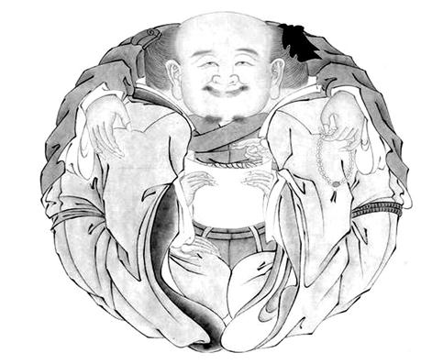
4.发展：魏晋南北朝时期
（1）随着佛教传入和道家兴起，中华传统文化呈现出儒、佛、道交汇融通的景象。
（2）魏晋玄学盛行。
魏晋玄学
玄学，亦称形而上学，此处的“玄” 字，起源于《老子》中的一句话“玄之又玄，众妙之门”。魏晋之际，统治阶级内部的政治残杀非常频繁，社会上出现了逃避现实政治斗争、崇尚老庄的玄学。玄学家用老庄的思想解释《周易》等儒家经典，主张虚无的“道”，宣扬“无”是产生万物的根本。他们认为，政治上应当“无为”，生活作风上要任其“自然”，社会风气上崇尚“清谈”。
影响：丰富了中华传统文化的内涵,传统儒学受到挑战,同时促进了儒学的创新与发展,推动了理学的形成。

Slide 12
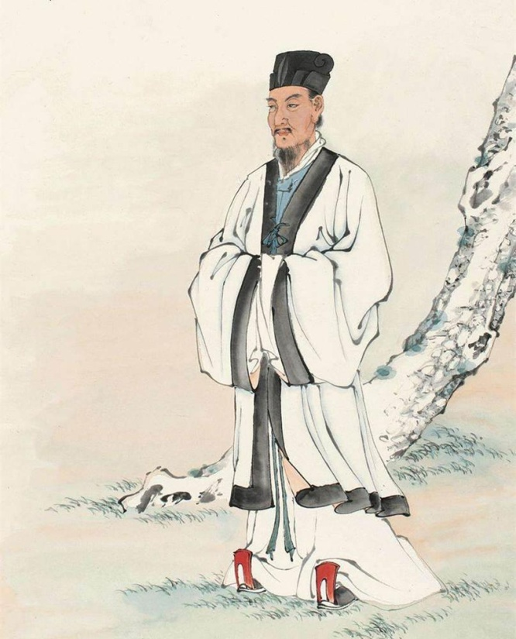
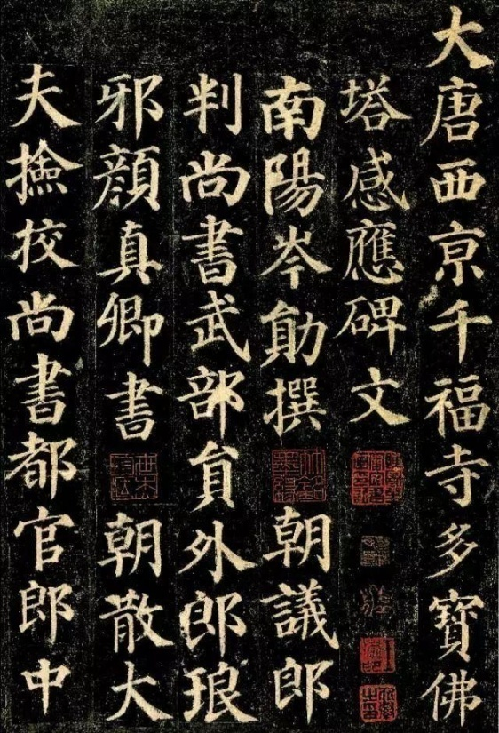
5.成熟：隋唐时期
（1）唐朝佛学繁荣，传统儒学受到挑战，同时促进了儒学的创新与发展。
（2）中华传统文化辉煌灿烂。（唐诗、书法、天文历法、医学等）
唐朝统治者奉行三教并行政策，奉老子为祖先，道教最受尊崇。武则天时期，佛教在社会上也有很大发展，佛教庙宇遍布洛阳及长安城内，并形成不同宗派。面对佛教、道教的冲击，唐中期，儒学家韩愈、李翱和柳宗元等人掀起了儒学复兴的运动。韩愈通过弘扬师道、提倡古文来培养能够发明儒道的士大夫，为儒学复兴做出巨大贡献。儒学在这一时期也有了创新与发展。唐朝新儒学具有哲学思想品格和政治实践品格。它一方面继承和创新了先秦原始儒学的人性思想和政治思想，另一方面积极参与社会，勇于提出批评。
除了儒学外，隋唐时期文学艺术等也有很大的发展，呈现出中华优秀传统文化辉煌灿烂的局面。
韩愈
（768－824)
颜真卿
《多宝塔感应碑》
Notes:
唐朝统治者奉行三教并行政策，奉老子为祖先，道教最受尊崇。武则天时期，佛教在社会上也有很大发展，佛教庙宇遍布洛阳及长安城内，并形成不同宗派。面对佛教、道教的冲击，唐中期，儒学家韩愈、李翱和柳宗元等人掀起了儒学复兴的运动。韩愈通过弘扬师道、提倡古文来培养能够发明儒道的士大夫，为儒学复兴做出巨大贡献。儒学在这一时期也有了创新与发展。唐朝新儒学具有哲学思想品格和政治实践品格。它一方面继承和创新了先秦原始儒学的人性思想和政治思想，另一方面积极参与社会，勇于提出批评。
除了儒学外，隋唐时期文学艺术等也有很大的发展，呈现出中华优秀传统文化辉煌灿烂的局面。
唐朝统治者奉行三教并行政策，奉老子为祖先，道教最受尊崇。武则天时期，佛教在社会上也有很大发展，佛教庙宇遍布洛阳及长安城内，并形成不同宗派。面对佛教、道教的冲击，唐中期，儒学家韩愈、李翱和柳宗元等人掀起了儒学复兴的运动。韩愈通过弘扬师道、提倡古文来培养能够发明儒道的士大夫，为儒学复兴做出巨大贡献。儒学在这一时期也有了创新与发展。唐朝新儒学具有哲学思想品格和政治实践品格。它一方面继承和创新了先秦原始儒学的人性思想和政治思想，另一方面积极参与社会，勇于提出批评。
除了儒学外，隋唐时期文学艺术等也有很大的发展，呈现出中华优秀传统文化辉煌灿烂的局面。

Slide 13
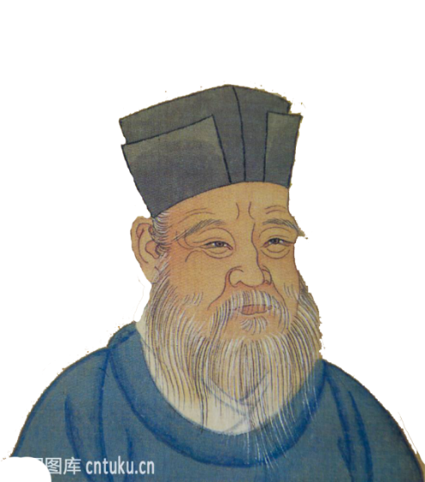
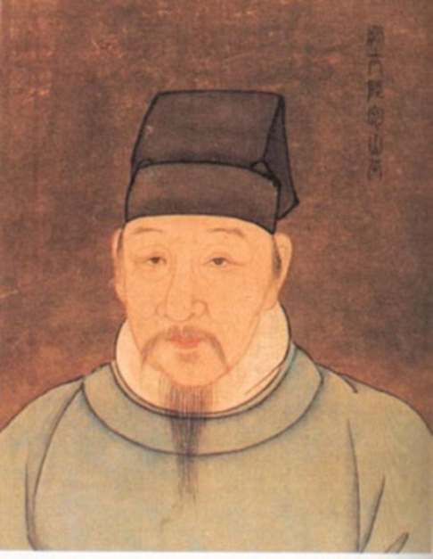
6、繁荣——宋元时期
（1）背景：儒、佛、道学说相互渗透，吸收佛、道思想阐释儒学的新学派理学形成。
（2）代表人物及主张
①朱熹：强调“存天理，灭人欲”，提倡“格物致知”。
②陆九渊：提出“心”就是“理”的主张，强调“宇宙便是吾心，吾心即是宇宙”。
所谓天理，复是何物？仁、义、礼、智岂不是天理？君臣、父子、夫妇、朋友岂不是天理？……天理存则人欲亡，人欲胜则天理灭。
——《四书章句集注》
宇宙便是吾心，吾心便是宇宙。
——《陆九渊集》
今日格一件，明日格一件，积习既多，然后脱然自有贯通处。一事不穷，则阙了一事道理；一物不格，则阙了一物道理。
——《朱子语类》
朱熹
（1130－1200）
陆九渊
（1139—1193）

Slide 14
（3）理学影响：丰富了中华文化的理论思维，强化了中华民族注重气节和情操、注重社会责任与历史使命的文化性格；但它宣扬的封建礼教，严重束缚了人们的精神世界。
【问题探究】理学有怎样的影响？
理学家将“天理”和“人欲”对立起来，进而以天理遏制人欲，约束带有自我色彩、个人色彩的情感欲求。理学将传统儒学的先义后利发展成为片面的重义轻利观念。应该看到，理学强调通过道德自觉达到理想人格的建树，也强化了中华民族注重气节和情操、注重社会责任与历史使命的文化性格。
——《中国文化概论》

Slide 15
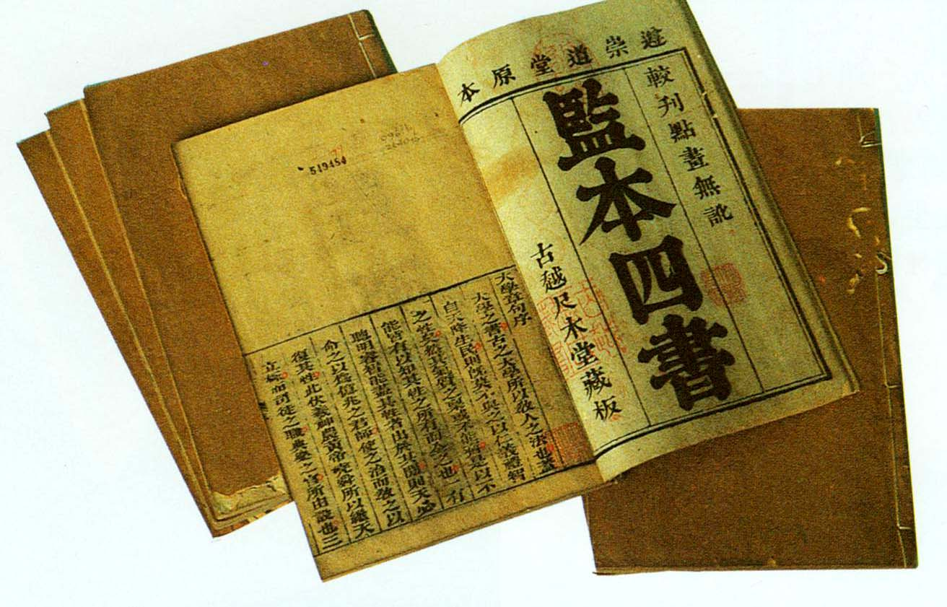
程朱理学的地位
南宋以后逐渐发展成官方哲学。
元朝:朱熹的《四书章句集注》作为科举考试的内容。
明朝:确定了程朱理学在思想界的统治地位。
思考：程朱理学被官学化的原因？
《四书章句集注》书影
程朱理学强调“存天理，灭人欲”，提出了一系列有利于维护封建统治的道德规范（三纲五常、三从四德等），适应了封建统治阶级的需要。

Slide 16
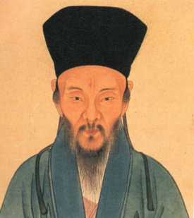
7、转折——明清时期
（1）王守仁：建立了系统的心学理论，是心学的集大成者，宣扬“心外无物”“心外无理”，提出“致良知”“知行合一”的学说。
时代价值:
修补了理学僵化所造成的问题,推动了儒学的发展；推动了人的主体意识逐渐觉醒,成为晚明人文思潮的哲学基础。
心自然会知 ，见父自然知孝，见兄自然知（悌），见孺子入井自然知恻隐，此便是良知，不假外求。
——王阳明
君子之学，以明其心。其心本无昧也，而欲为之蔽，习为之害，故去蔽与害而明复，匪自外得也。
——王阳明《别黄宗贤归天台序·壬申》
王守仁
（1472－1529）
Notes:
明朝中期，王守仁在南宋陆九渊思想的基础上，提出了一套以“致良知”为核心的理论。“良知”就是隐藏在每个人心中的“天理”，往往被私欲蒙蔽，需要重新发现、扩充并践行。把自己的良知放到具体行为中，使具体行为处于良知的范导之下，同时也使自己的良知得到丰富，实现“知行合一”。

Slide 17
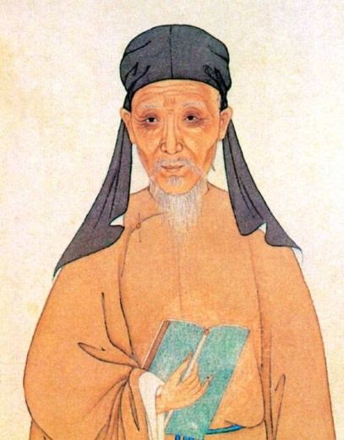
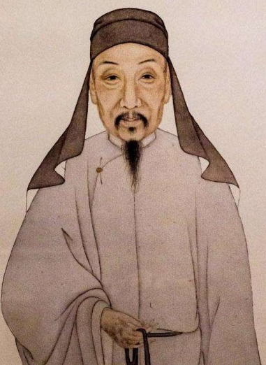
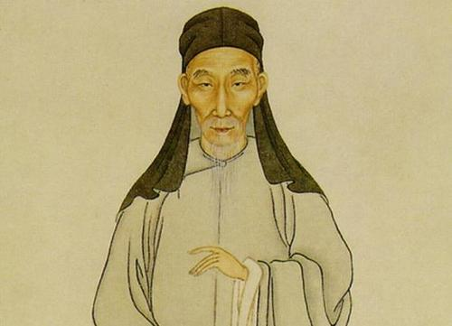
7、转折——明清时期
（2）明清之际提倡个性自由的思想出现
①代表人物：黄宗羲、顾炎武、王夫之。
②主张：批判理学，抨击封建专制，倡导经世致用。
（3）康雍乾时期，君主专制高度发展，文字狱愈演愈烈，思想受到钳制，禁锢了中华文化的发展。
在乾隆后期的禁书运动中，共禁毁书籍3100余种，15.1万余部，销毁书板8万块以上。民间惧祸自行销毁者不在其内。
—— 黄爱平《四库全书纂修研究》
黄宗羲
（1610－1695）
顾炎武
（1613－1682）
王夫之
（1619－1692）

Slide 18
【知识回顾】
明清之际进步思潮出现的背景及评价
进步性：明清之际出现的个性自由的思想是对传统文化的批判继承，冲击了君主专制，具有早期民主启蒙特征。
这些新思想的产生是商品经济发展和市民阶层壮大的产物，具有鲜明的时代特征。
①政治：君主专制强化，吏治腐败，社会矛盾空前尖锐
②经济：商品经济发展，资本主义萌芽产生
③阶级：工商业者队伍扩大
局限性：地位上：未能形成主流思想理学仍占据统治地位；
影响上：未能使中国实现转型，影响有限
内容上：未跳出传统儒学的范畴，没有提出新的社会制度；
④思想：理学僵化、文化专制束缚人们思想；西学东渐

Slide 19
材料 中华传统文化在春秋战国时期表现为“以民本思潮和专制主义为两翼的百家争鸣的私学文化”；秦汉以后“定型为以儒学为正宗，兼纳百家、融汇释道的帝国文化”……而在商品经济有充分发育的基础上得以繁衍的市民文化，在清中叶以前的整个中国社会都相当细弱。
——冯天瑜等著《中华文化史》
根据材料并结合所学知识，说明儒家思想成为正统“帝国文化”的原因。
原因：
（1）适应封建专制统治需要(哲学上的天人观念、伦理上的“三纲五常”、政治上的“大一统”主张)；
（2）其内容本身随时代需要的变化而不断发展；
（3）中国古代经济的特殊性(即自然经济占主导、商品经济薄弱)；
（4）内涵中具有的强烈社会责任感，容易被认同。

Slide 20
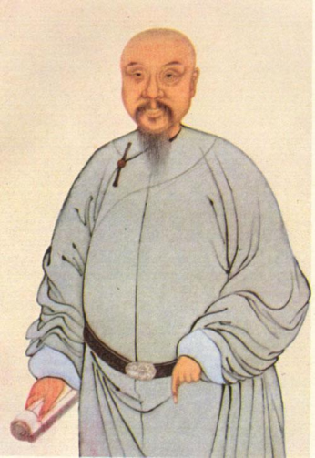
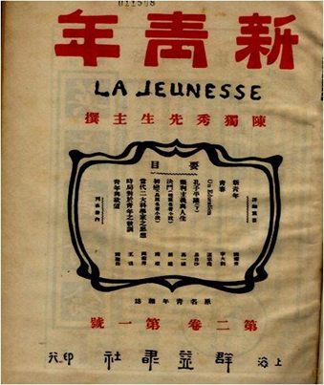
8、衰落——近代
①鸦片战争后，向西方学习成为近代中华文化的潮流
②新文化运动时，抨击封建思想，科学与民主成为中华文化追求的价值目标。
③五四运动以后，马克思主义在中国广泛传播，马克思主义与中国实际相结合，推动了中华文化的进步。
十月革命一声炮响，给我们送来了马克思列宁主义。十月革命帮助了全世界的也帮助了中国的先进分子，用无产阶级的宇宙观作为观察国家命运的工具，重新考虑自己的问题。
——毛泽东《论人民民主专政》，《毛泽东选集》第4卷
魏源
（1794－1857）

Slide 21
【知识回顾】
近代中国人向西方学习的四个阶段
(1)从鸦片战争到甲午中日战争,地主阶级学“器物”。
(2)从戊戌变法到20世纪初，资产阶级学“制度”。
(3)1915- 1919年，民主主义者学“思想文化”。
(4)五四运动后，无产阶级学习“马克思主义”。

Slide 22
问题思考
马克思主义的传播为什么逐渐成为新文化运动的主流？
提示 马克思主义的传播之所以逐渐成为新文化运动的主流，不是由于几个知识分子一时的感情冲动，而是中国人民在与各种主义的比较、实践之后，才最终选择的。其间贯穿始终的是先进分子对社会现实深沉的理性思考，而不是非理性的冲动，更不是简单的盲从，它是思考后的选择，是对现实(半殖民地半封建社会)的回应。

Slide 23
【知识小结】 中华文化的发展历程
古代 | 阶段 | 时间 | 概况
 | 起源 | 远古时期 | 多元一体
 | 奠基 | 先秦 | 春秋战国，民族交融；战国百家争鸣
 | 发展 | 秦汉 | 文化统一；汉武帝时，儒家确立了正统地位
 |  | 魏晋至隋唐 | 儒、佛、道三教融通，文化灿烂
 |  | 宋 | 理学形成，丰富了理论思维，宣扬礼教
 |  | 宋元 | 科技文化繁荣
 | 传承与转折 | 明中后期 | 心学，人的主体意识觉醒
 |  | 明清之际 | 提倡个性自由的思想出现，经世致用
 |  | 清康雍乾 | 文字狱禁锢中华文化发展，思想受到钳制
近代 | 冲击 | 1840鸦片战争后 | 向西方学习成为主流
 |  | 20世纪早期，新文化运动 | 抨击封建思想，追求科学与民主
 | 走向复兴 | 1919五四运动后 | 马克思主义逐渐成为主流
源远流长 博大精深

Slide 24
问题思考
中华文化源远流长延续至今的原因是什么？
提示 (1)政治上：国家的统一、民族的交融。
(2)经济上：以自然经济为基础的经济发展与繁荣。
(3)文化上：文化具有继承性和相对稳定性，文化自身的继承和发展，也是文化发展的重要原因。
(4)中华文化特有的包容性：在这些时期，中外经济文化的交流，使中华文化广泛吸收了外来文明，在这种兼收并蓄的过程中，中华文化得到了充实。
(5)国家政策的推动：如开明的对外政策和科举制度等。

Slide 25
二、中华优秀传统文化的内涵
【材料1】：惟王子子孙孙永保民。
——《尚书.梓材》
【材料2】：仁者爱人。
——《论语》
问题：概括以上材料反映了中华文化的什么内涵？
1、以人为本
（1）内涵：就是指以人为考虑一切问题的根本。
（2）表现
①周公提出“敬天保民”的思想，建立了以人为中心的礼乐制度。
②孔子主张“仁者爱人”。
③后世儒学思想家大多恪守孔子的人本思想，建立起儒家的一套规范社会关系的伦理秩序。
正确认识中国古代的以人为本
（1) 中华文化重视以人为本，具有鲜明的“人文精神”，它关注人的生命和尊严，关注现实现世，积极入世，强调社会中的个人道德自律。
（2)中国古代人文精神多以维护统治阶级利益为出发点，缺少对人格平等的追求。

Slide 26
2、民本思想
【材料1】： 政之所兴，在顺民心；政之所废，在逆民心。民恶忧劳，我佚乐之；民恶贫贱，我富贵之；民恶危坠，我存安之；民恶灭绝，我生育之。
——《管子·牧民》
（1）内涵：“民本”就是“以民为本”,人民是国家的根本,只有维护好这个根本,国家才能昌盛富强稳固。
（2）表现
①春秋时期，管子提出君主治理国家要顺应民意，孔子要求统治者体察民情，反对苛政。
②战国时期，孟子提出“仁政”说，主张“民贵君轻”。
【材料2】：为君之道，必须先存百姓。若损百姓以奉其身，犹割胫以啖腹，腹胞而身毙。
——吴兢《贞观政要》卷1《君道》
（3）影响：历代思想家继承了先秦民本思想，民本思想发展为系统的理论学说。一定程度上转化为政治实践，成为中华传统政治文明的重要特征，对推动中国历史发展起到了积极作用。
【问题】材料体现了中华优秀传统文化的哪一种内涵？
Notes:
体现了“民本思想”。民本思想是人本思想在政治伦理上的体现。春秋时期，管子提出君主治理国家要顺应民意，孔子要求统治者体察民情，“为政以德”，反对苛政。

Slide 27
史料实证
史料 在早期儒家经典中，民本思想有较多的体现。《尚书》中说：“民惟邦本，本固邦宁。”孔子主张“因民之所利而利之”。孟子认为民贵君轻，又称：“左右皆曰贤，未可也；诸大夫皆曰贤，未可也；国人皆曰贤，然后察之。见贤焉，然后用之。”《荀子》中说：“君者，舟也；庶人者，水也。水则载舟，水则覆舟。”
设问 先秦儒家民本思想的主要内涵及其理想的政治是什么？
内涵：善待百姓，巩固根本；君主应重视民意，顺应民心；重民爱民，以民为本；君民相互依存。
理想的政治：君主用贤人，行仁政。

Slide 28
材料:春秋战国时代，铁器的出现和普遍应用促进了生产力的迅速发展,劳动者开始从笨重的生产过程中得到一定程度的解放，并且在社会政治生活中日益显示出决定性的力量。西周以来建立在血缘宗法制基础上的奴隶制政治受到巨大冲击。奴隶暴动，国人起义,一座座火山爆发；政权更迭,江山易姓,一顶顶王冠落地。社会政治模式的大动荡、大改组，促进了“民为贵,君为轻”的民本思想的高涨。
—— 冯天瑜《中华文化史》
阅读材料结合所学知识，思考：春秋战国时期民本思想产生的原因是什么？
经济：铁犁牛耕推动了生产力的发展；奴隶制瓦解，封建制形成，劳动者的社会经济和政治地位提高；
政治：春秋战国王室衰微，诸侯争霸，统治者意识到人民对争霸与统治的重要性。
个人：春秋战国的知识分子，在对现实的动荡人民苦难的忧思中寻求拯救社会与民众之路
历史：对夏商周诸王朝兴亡的历史经验和教训的总结和思考。

Slide 29
二、中华优秀传统文化的内涵
【材料1】：“人法地，地法天，天法道，道法自然。”
——选自《道德经》
【材料2】：“天行有常，不为尧存，不为桀亡。”“制天命而用之。”
——选自《荀子·天论》
3、崇尚天人合一，道法自然
（1）内涵：将天、地、人视为一个整体，认为人类利用自然应该尊重自然规律，顺应自然，建立人与自然和谐发展的关系。
（2）意义
以朴素的唯物观解释自然,摒弃了天命的绝对权威，推动了中国传统文化中整体系统、辩证发展的思维方式的形成；有利于人与人之间，人与社会之间，人与自然之间建立和谐发展的关系。
问题：概括以上材料反映了中华文化的什么内涵？

Slide 30
二、中华优秀传统文化的内涵
【材料1】天下之本在国，国之本在家，家之本在身。
——孟子
【材料2】为天地立心，为生民立命，为往圣继绝学，为万世开太平。
——张载
【材料3】先天下之忧而忧，后天下之乐而乐。
——范仲淹
【材料4】人生自古谁无死，留取丹心照汗青。
——文天祥
【材料5】天下兴亡，匹夫有责。 ——顾炎武
4、提倡爱国，追求家国情怀
（1）内涵：中国人的家国情怀，是个体对家庭、家族以及国家共同体的认同、维护和热爱，并自觉承担共同体的责任。它的核心是家与国相贯通，强调爱家向爱国的纵向提升。在家国同构下，家是最小国，国是最大家。将家庭利益与国家利益紧紧地结合在一起，家旺与国兴，和衷共济。
（2）意义：家国情怀有助于提升个人道德修养，增强爱国主义精神，增强中华民族凝聚力。
问题：概括以上材料反映了中华文化的什么内涵？

Slide 31
二、中华优秀传统文化的内涵
【材料1】： 子曰：“为政以德，譬如北辰，居其所而众星共之。”
——选自《论语·为政》
【材料2】：夫尚贤者，政之本也。
——选自《墨子·尚贤》
【材料3】：大道之行也，天下为公，选贤与能，讲信修睦。
——《礼记·礼运》
问题：概括以上材料反映了中华文化的什么内涵？
5、崇德尚贤，推崇天下为公
（1）内涵：天下为人们所共有，应让德才兼备的人来治理国家。
（2）影响：推动了春秋战国时期人才使用革故鼎新的大变革；对历史上德才兼备、以德为先的用人制度产生了深远影响；有助于人们树立远大的理想与抱负，提高道德修养，成为优秀人才。

Slide 32
二、中华优秀传统文化的内涵
【材料1】天行健，君子以自强不息；地势坤，君子以厚德载物。
——《周易》
【材料2】路曼曼其修远兮，吾将上下而求索。
——屈原 【材料3】富贵不能淫，贫贱不能移，威武不能屈。
——孟子
6、自强不息，厚德载物
（1）内涵：
自强不息是指生生不息的精神，即自我努力学习、追求进步;
厚德载物即以宽厚之道德心怀包含万物，对待事物有兼容并蓄的意思。
（2）影响：
体现了中华民族的精神境界
问题：概括以上材料反映了中华文化的什么内涵？

Slide 33
二、中华优秀传统文化的内涵
【材料1】:“和实生物，同则不继。——太史伯
【材料2】:子曰：和为贵……“君子和而不同，小人同而不和。”
——选自《论语·子路》
【材料3】:“天时不如地利，地利不如人和。
——选自《孟子·公孙丑下》
7、和而不同
（1）内涵:人和人之间要彼此尊重，求同存异，和睦相处;国与国之间应该友好交往，合作发展。
（2）影响：
“和”的思想作为认识与处理事情的方法，对中华文化的发展起到了积极作用。有助于建立和谐的人际关系；
有助于社会的稳定；有助于人类的和平发展，也为当代全球治理贡献出了中国智慧和中国方案。
问题：概括以上材料反映了中华文化的什么内涵？

Slide 34
问题思考
如何理解中华文化中“厚德载物”与“和而不同”的关系？请以中国思想史的相关史实说明中华文化“厚德载物”的特点。
关系：“厚德载物”即以宽厚之道德心怀包含万物，对待事物有兼容并蓄的意思。孔子说过：“君子和而不同，小人同而不和”。所谓“同”是不讲原则的随声附和，所谓“和”是在容纳不同意见时，和合正确的部分。所以，提倡“君子厚德载物”也就是“君子和而不同”的意思。
史实：在中华文化中，儒佛道三教合一，还有对基督教等外来宗教的容纳和吸收。尽管其间经历种种艰难曲折，中华文化在各种不同价值系统的区域文化和民族文化的冲击碰撞下，逐步走向融合统一。

Slide 35
思考：中国在此次抗疫伟大斗争中，体现了哪些中华优秀传统文化以及价值。
材料1：“生命重于泰山，防控就是责任，疫情就是命令。”“不计报酬，无论生死。”“与时间赛跑，同病毒竞速。 材料2：早发现、早报告、早隔离、早治疗，着力提高收治率和治愈率，降低感染率和病亡率。”到应收尽收、应治尽治。
材料3：新冠病毒没有国界，疫情不分种族，人类是休戚与共的命运共同体，唯有团结协作，携手应对，国际社会才能战胜疫情。中国秉持人类命运共同体理念，中国政府本着公开、透明、负责任态度，毫无保留地同世卫组织和国际社会分享防控、治疗经验，积极开展抗疫国际合作，坚决维护中国人民生命安全和身体健康，坚决维护世界各国人民生命安全和身体健康。
家国情怀，责任担当。
以民为本，生命至上。
和谐大同，命运共同。

Slide 36
【合作探究】（教材P7）
材料：中华文化博大精深、底蕴深厚。“德”“孝”“礼”“仁”“正”“俭”“公”
“廉”“勤”“能”“敬”“义”“贤”“信”等。都是中华优秀文化中的核心概念，
也由此形成厚德载物、天下为公、自强不息、以亷为本等基本理念。
问题：结合课文，查阅资料，列举更多的核心概念，探讨其在中华文化中占有怎样的地位。
反映了怎样的精神。
中华文化核心概念主要包括以下几类，一是核心思想理念类。诸如讲仁爱、重民本、守诚信、崇正义、尚和合、求大同等，二是中华传统美德类。诸如自强不息、敬业乐群、扶危济困、见义勇为、孝老爱亲等，三是中华人文精神。诸如求同存异、和而不同的处事方式，文以载道、以文化人的教化思想，形神兼备，情景交融的美学追求，简约自守，中和泰和的生活理念等等。
张岂之先生关于中华优秀传统文化的核心理念归纳如下：天人和谐，道法自然，居安思危，自强不息，诚实守信，厚德载物，以民为本，仁者爱人，尊师重道，和而不同，日新月异，天下大同。
-----张岂之《深刻认识中华文化的历史渊源》《人民日报》（2014年5月16日）
中华文化的核心概念，或称为“核心价值观”，是中华民族在长期的实践与奋斗中由经验凝结而成的文明精华，使中华民族的精神写照，使中华民族优秀文化的体现。历代关于传统经典的解读与阐述都蕴含深刻思想，有必要通过阅读经典的方式，使中华优秀传统文化思想不断地传承下去。

Slide 37
三、中华优秀传统文化的特点和价值
材料一 中国传统文化是封闭的生态环境条件下，农业为主的自然经济的产物。是以汉族为主体，融合各族人民的智慧，共同创造的，这一特定区域特定人类圈的社会精神形态，具有强烈的民族性。
本土性、凝聚性
1、中华优秀传统文化的特点：
（1）起源与发展具有本土性。
（2）多样性：各民族共同创造的中华文化，博大精深，丰富多彩，领域广阔。
（3）包容性：中华文化博采众长，兼收并蓄，积极吸纳外来文化。
（4）凝聚性：中华文化是中华民族共同文化特质的体现。
（5）连续性：中华文化绵延不绝，传承至今，体现出顽强的生命力。
材料二 诸子百家部分代表：
阴阳家（邹衍、五行、金木水火土）；纵横家（苏秦、张仪、《战国策》）
杂家（吕不韦《吕氏春秋》）； 小说家（虞初《虞初周说》）
兵家（《孙膑兵法》《孙子兵法》；医家（扁鹊、张仲景、华佗、李时珍）
多样性
材料三 两汉之际，来自古印度的佛教传人中国。魏晋南北朝时期，佛教逐渐同儒家文化和道家文化相融合。隋唐时期，佛教完成中国化。到宋明时期，以儒家学说为核心兼容佛教和道教理论的宋明理学形成。外来佛教融合为中国文化的一部分。
包容性
材料四 中国几千年来，也和古印度、古巴比伦、古埃及一样，不断遭受异族文明摧毁。五胡乱华时期，北宋末期，中原地带的中华文明遭受了严重的摧残；元朝和清朝是中国两次最大的被异族统治的时期，但是一个被推翻，一个被中华文化同化。1840年到1945年是中国最危险的时刻，但是中国依然屹立不倒，没有消亡。
连续性
【合作探究】：阅读材料并结合所学，归纳概括中华优秀传统文化的特点

Slide 38
以宋明理学为例，指出中国文化的“包容性”和“连续性”的具体表现
宋明理学是在吸收佛教和道教思想精华的基础上加以改造而成的，
这充分体现了中国传统文化尤其是儒家文化的包容性。正是这种包容力，才使得儒学得以发展到理学阶段，而理学与传统儒学相比，具有更强的理论性、哲学性和典范法，这就使得中国传统儒学具有更强的生命力，焕发出勃勃生机。儒家文化是中华传统文化的杰出代表和主流思想，从而证明中国借统文化具有强大的生命力，具有持久性和连续性。

Slide 39
2.中华优秀传统文化的价值
（1）历史价值：中华民族发展的内在思想源泉和精神动力
中华优秀传统文化是中华民族的文化根脉，其蕴含的思想观念、人文精神、道德规范，不仅是我们中国人思想和精神的内核，对解决人类问题也有重要价值。
儒家思想孕育了我国传统文化中的政治理念和道德标准；道家学说构成了2000多年传统思想的哲学基础；法家思想中的变革精神，成为历代进步思想家、政治家改革图治的理论武器。他们共同构成了中华民主传统文化的基本精神。

Slide 40
2.中华优秀传统文化的价值
（2）历史价值：中华文化蕴含着丰富的道德伦理，体现着评判是非曲直的价值标准，潜移默化地影响着中国人的思维方式和行为方式和行为方式。
在以家庭为基础的社会认知中，传统文化注重人的德性的形成和培养。《论语》开篇“学而时习之，不亦悦乎”，其中“学”与“习”指的就是对于德性的修养和践行。《大学》亦是如此：“大学之道，在明明德，在亲民，在止于至善。” ……家庭中“父慈子孝、兄友弟恭”的伦理规范在国家层面进一步塑造出“君为臣纲，父为子纲，夫为妻纲”的政治生态，它对维护家庭和国家的伦理政治秩序具有重要作用。

Slide 41
2.中华优秀传统文化的价值
（3）当代价值：有利于维护中国团结统一的政治局面，有利于维系统一多民族大家庭，强化民族认同；
中华民族具有深厚的爱国主义传统和民放凝聚力,作为传统文化主流的儒家学说首倡的"大一统"思想,始终起到维护国家统一,反对民族分裂的特殊作用,对中华民族的形成和壮大产生了深远的影响,成为民族的灵魂和特征,升华为一种伟大民族的向心力和凝聚力,激励一代又一代的中国人去追求祖国的强盛和繁荣。

Slide 42
2.中华优秀传统文化的价值
（4）当代价值：推动社会的发展进步，为治国理政和道德建设提供有益借鉴。
习近平总书记指出：“治理国家和社会，今天遇到的很多事情都可以在历史上找到影子，历史上发生过的很多事情也都可以作为今天的镜鉴”，“治理好今天的中国，需要对我国历史和传统文化有深入了解，也需要对我国古代治国理政的探索和智慧进行积极总结。”中华优秀传统文化是我们国家治理体系和治理能力现代化“直接碰到的、既定的、从过去承继下来的条件”。

Slide 43
阅读教材P7“学习拓展”，说一说正确对待传统文化的态度？
传统文化在其形成和发展过程中，不可避免会受到当时人们的认识水平、时代条件、社会制度的局限性的制约和影响，因而也不可避免会存在陈旧过时或已成为糟粕性的东西。这就要求人们在学习、研究、应用传统文化时坚持古为今用、推陈出新，结合新的实践和时代要求进行正确取舍，而不能一股脑儿都拿到今天来照套照用。
——习近平《在纪念孔子诞辰2565周年国际学术研讨会暨国际儒学联合会第五届会员大会开幕会上的讲话》
取其精华，去其糟粕；古为今用，推陈出新，创新发展。

Slide 44
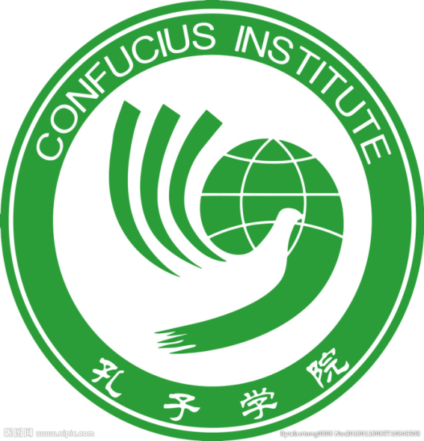
截至目前，孔子学院已经在全球150多个国家建成了1000多个孔子课堂，“全球、汉语、和平、崛起”这样的内涵和理念也传播到了世界各地，越来越多的外国人认识中国，认识中国文化。
请你谈谈来自几千年前的孔子思想至今仍能为世人所借鉴说明了什么?
提示 (1)孔子思想作为中国传统思想，经过数千年的发展，已经成为中华文化中非常重要的组成部分，对今天世人的价值观念、生活方式和社会发展产生了深刻影响。
(2)孔子学院的建成，也说明中华文化正走向世界，中华文化的影响力不断增强。
Notes:
过渡：正是这样开放创新的理念和态度，使得中国传统文化走出国门，在世界上的传播范围越来越广，影响力也越来越大

Slide 45
文化是民族的血脉，是人民的精神家园。文化自信是更基本、更深层、更持久的力量。中华文化独一无二的理念、智慧、气度、神韵，增添了中国人民和中华民族内心深处的自信和自豪。
——中共中央办公厅、国务院办公厅《关于实施中华优秀传统文化传承发展工程的意见》（2017年1月25日）

Slide 46
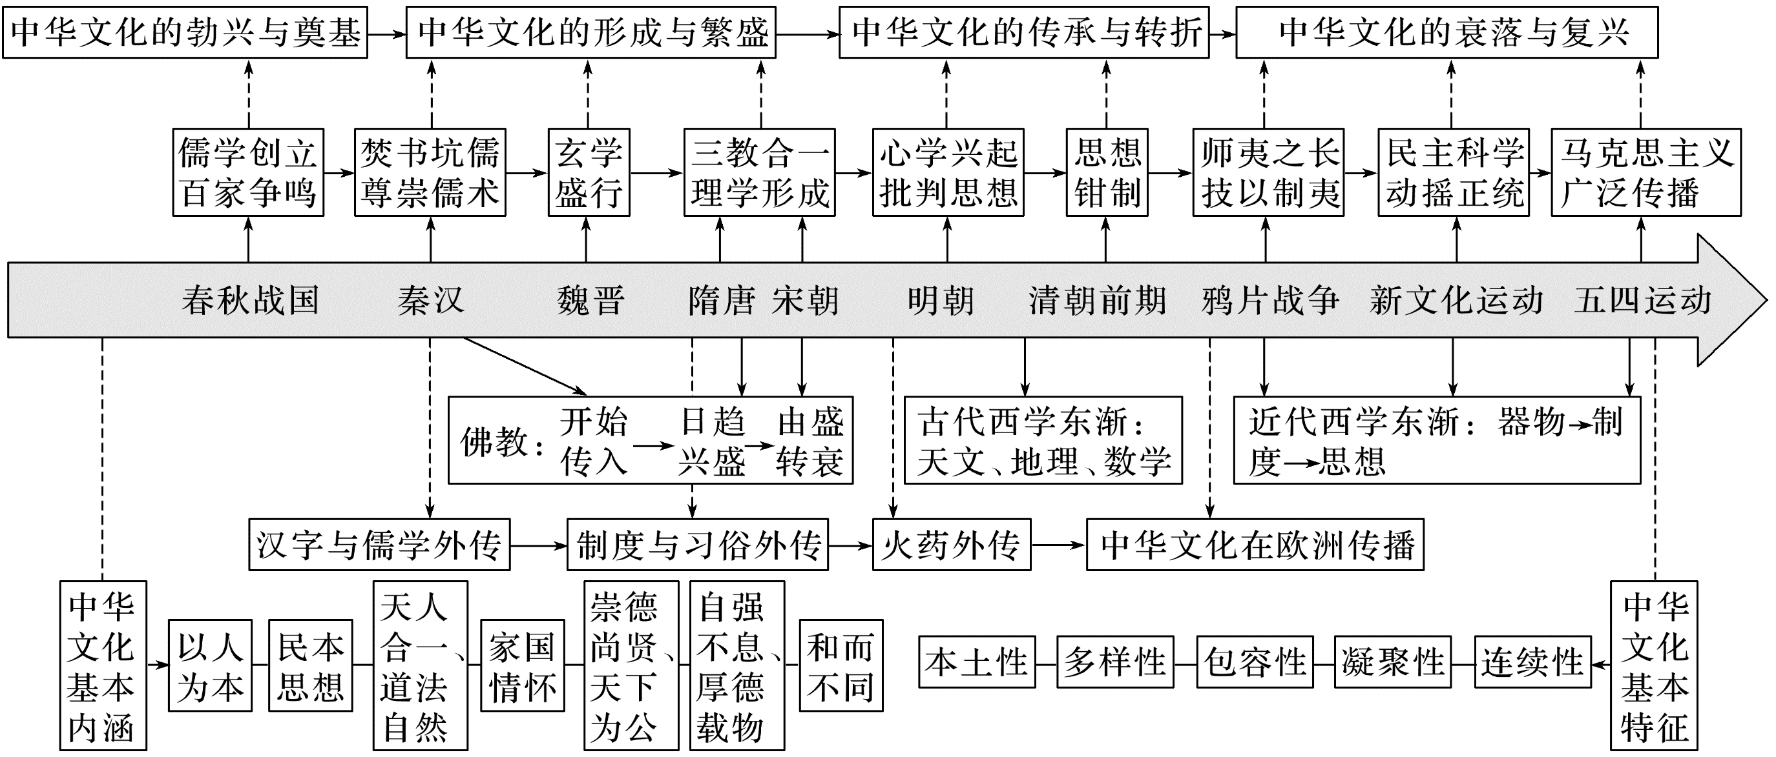
课堂小结

